Slide 1

МОЯ СЕМЬЯ – МОЕ БОГАТСТВО

Slide 2
ГДЕ ЛЮБОВЬ И СОВЕТ,
ТАМ И ГОРЯ НЕТ
В давние времена жила одна семья, и в ней царили любовь и согласие. Молва об этом долетела до правителя тех мест, и он спросил у главы семьи: «Как вам удаётся жить, никогда не ссорясь, не обижая друг друга?» Старец взял бумагу и написал на ней что – то. Правитель посмотрел и удивился, на листе было написано сто раз одно и тоже слово… Какое это слово?

Slide 3
ПОНИМАНИЕ
ПОНИМАНИЕ
ПОНИМАНИЕ
ПОНИМАНИЕ
ПОНИМАНИЕ
ПОНИМАНИЕ
ПОНИМАНИЕ
ПОНИМАНИЕ

Slide 4


Slide 5
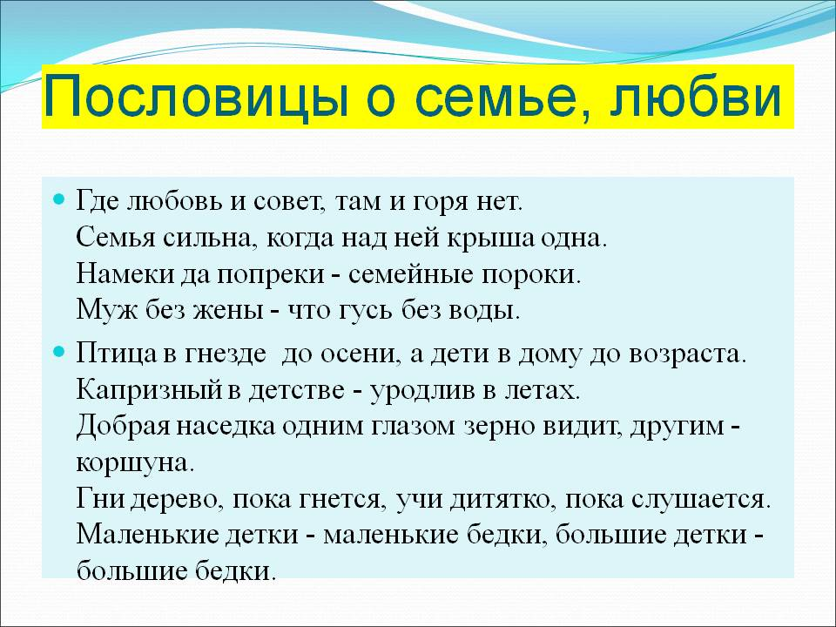

Slide 6

Замени букву в выделенном слове и прочитай пословицу:
1.Один ус хорошо, а два лучше;
2.На обиженных соду возят;
3.Работа - не полк, в лес не убежит;
4. Машу маслом не испортишь;
5.Старый круг лучше новых
двух;
6. Голод не щетка;
7. Летом тень кормит;
8.Деньги слет любят.
Подсказки: ум, воду, волк,
кашу, друг, тетка, день,
Счет.

Slide 7
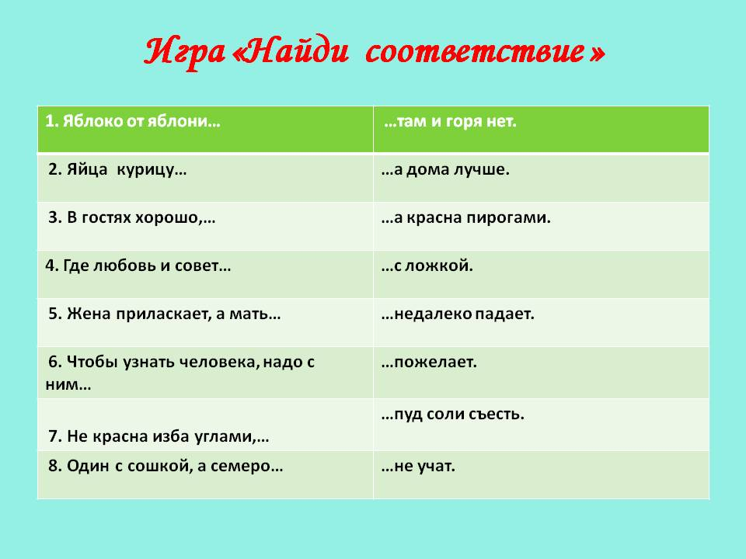

Slide 8
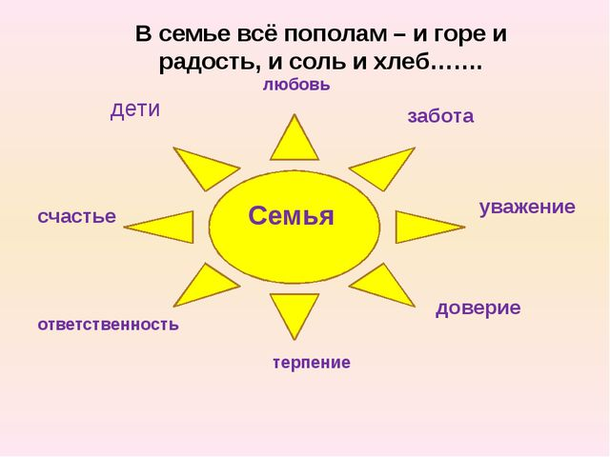

Slide 9
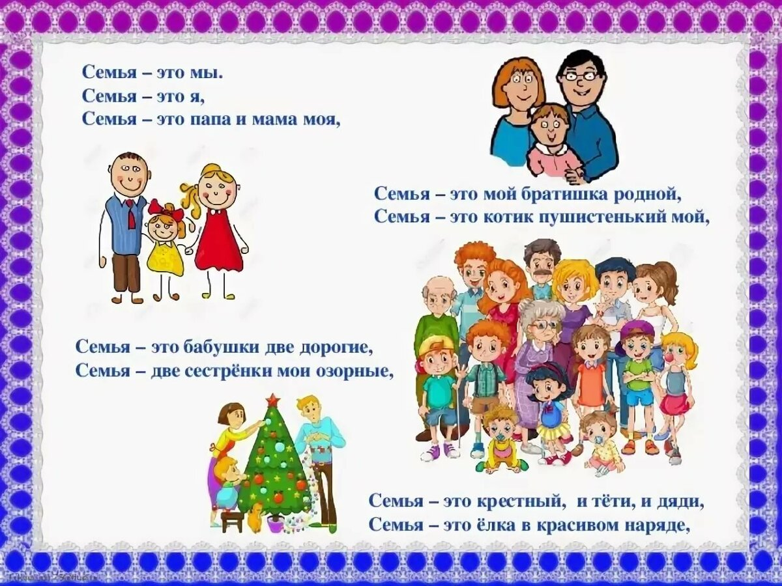

Slide 10


Slide 11


Slide 12


Slide 13


Slide 14


Slide 15


